Slide 1
投教课——
风口解读之消费内循环
2025 .04.17
主讲老师
梁洁云
执业编号
A1120619060027
Notes:
补充讲讲上能电气

Slide 2
风口龙头

Slide 3
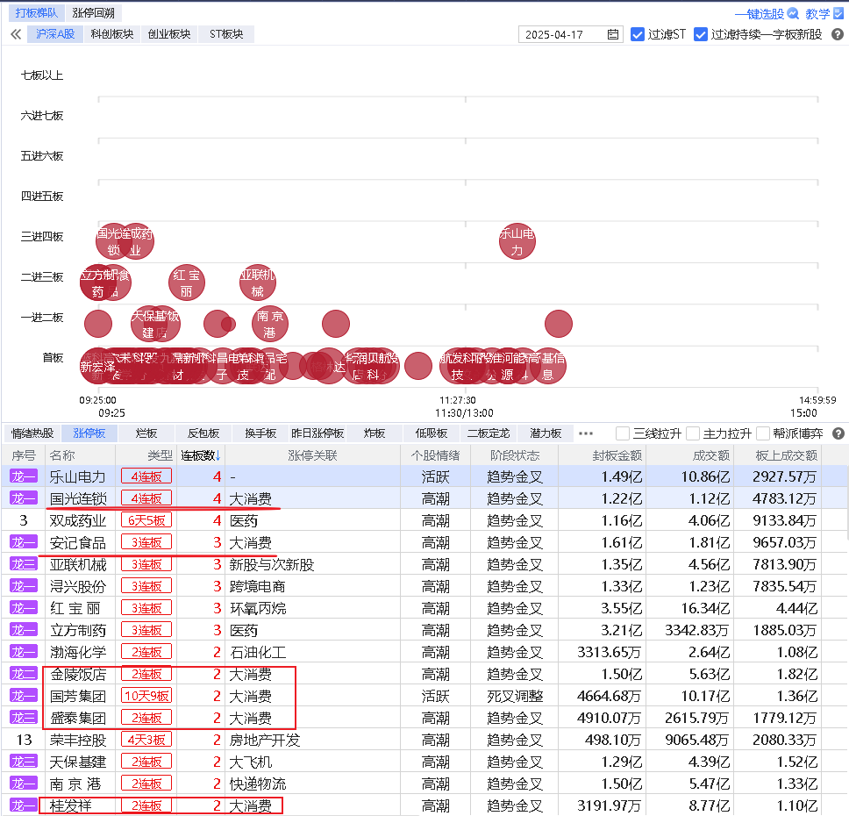
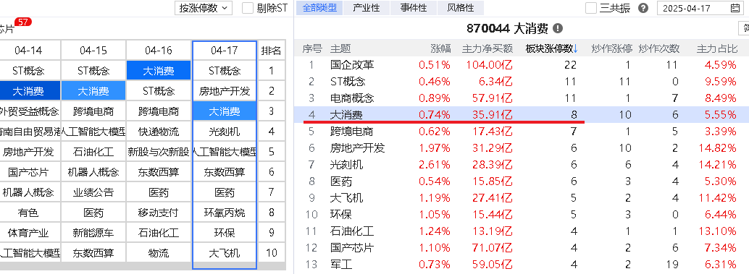
消费内循环
商业零售、食品饮料、景点旅游
资金认可：市场龙头、容量龙头
涨停分层：龙一龙二，跟风二板三板首版

Slide 4
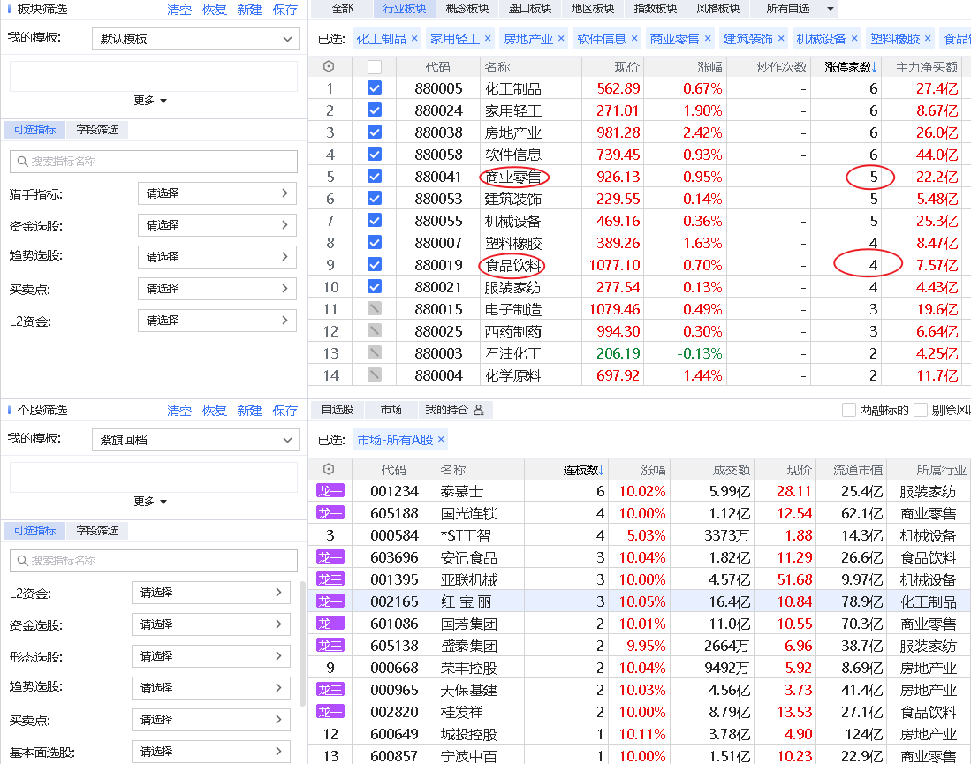
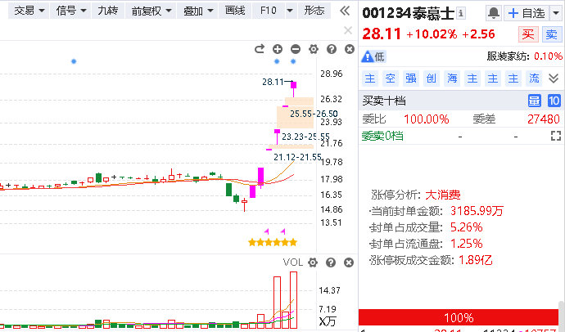
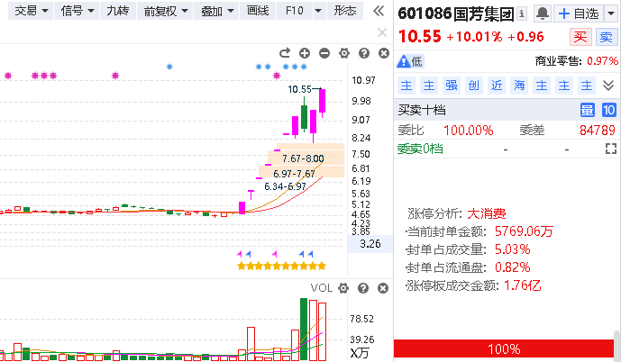
消费内循环

Slide 5
风口逻辑
Notes:
光伏行业加速出清低效产能

Slide 6
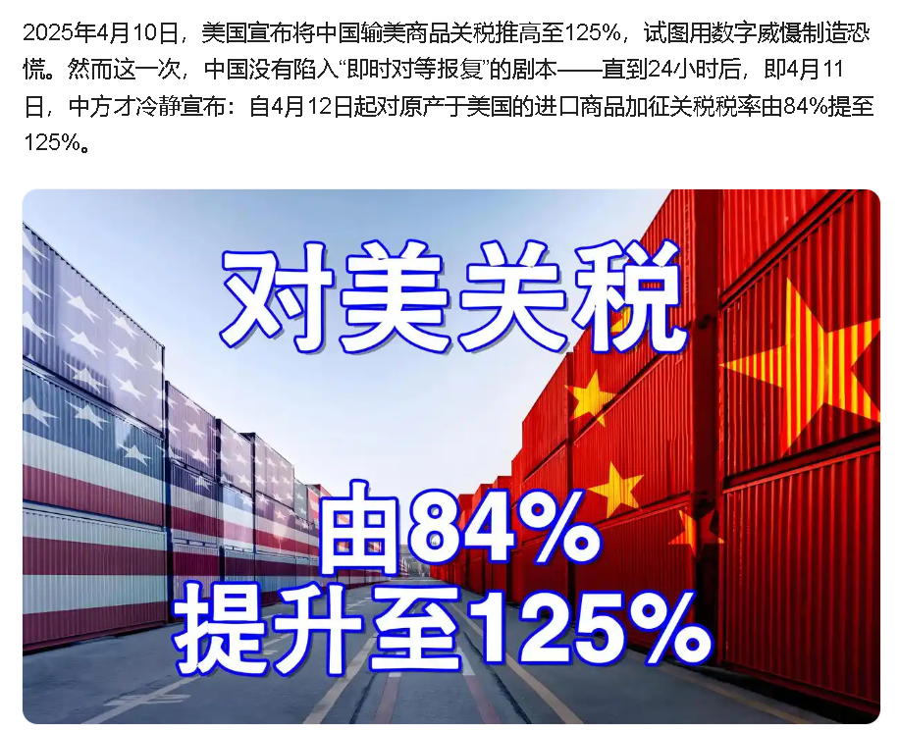
1、关税战
特朗普2025开年迄今
①1月20日上任美国总统以来，已两次提高中国产品关税，各加了10%
②4月2日的34%，直即84%
③4月10日，提升至124%
④4月16日再提至245%
《求是》杂志刊登商务部部长王文涛署名文章《多措并举扩大服务消费》。文章指出，加快政策推出，出台支持家政服务消费、发展数字消费等政策文件，会同相关部门制定促进旅游业、超高清、体育赛事经济、中医药健康发展等支持政策。
国内大循环涉及范围极广，例如统一大市场、农林牧渔、食品饮料、商业零售、供销社、免税、生育等。
关税“数字游戏”短期内看似激烈，但实质已陷入僵局。随着税率不断攀升，美国输华商品市场竞争力已降至冰点，再进一步加税对双方经济伤害只具有象征意义。中国明确表态“不再理会美方继续加税”。

Slide 7
2、多措并举扩大服务消费
①2024年底召开的中央经济工作会议强调，“创新多元化消费场景，扩大服务消费”。今年3月，中共中央办公厅、国务院办公厅印发《提振消费专项行动方案》，把“服务消费提质惠民行动”作为提振消费的一项重要工作。
②据商务部4月16日消息，近日，商务部等9部门联合印发《服务消费提质惠民行动2025年工作方案》
③《求是》杂志2025年第8期刊登了商务部党组书记、部长王文涛的署名文章《多措并举扩大服务消费》。
④今天第二小时，服务消费概念异动拉升，旅游酒店、医美、物业管理等方向领涨，华天酒店、南京商旅、中天服务涨停。消息面上，国新办将于4月21日（星期一）下午3时举行新闻发布会，请商务部副部长兼国际贸易谈判副代表凌激和工信部、国家卫健委、中国人民银行有关负责人介绍《加快推进服务业扩大开放综合试点工作方案》有关情况，并答记者问。
⑤【市场监管总局部署优化消费环境试点工作】财联社4月17日电，近日，市场监管总局部署开展优化消费环境试点工作。本次试点工作选取48个地区参与，结合区域差异，在内陆沿海、东西部及不同经济规模地区分类试点，通过多样化实践总结共性规律与特色路径，为全国层面政策推广提供多层次借鉴。立足市场监管部门职责，坚持创新引领与实用导向，以提升消费便利度、舒适度、满意度为核心目标，通过系统摸底调研，重点研究部署“推动放心消费主体培育”“消费维权综合治理机制”等17项重点试点任务，探索以优化消费环境释放消费潜力。

Slide 8
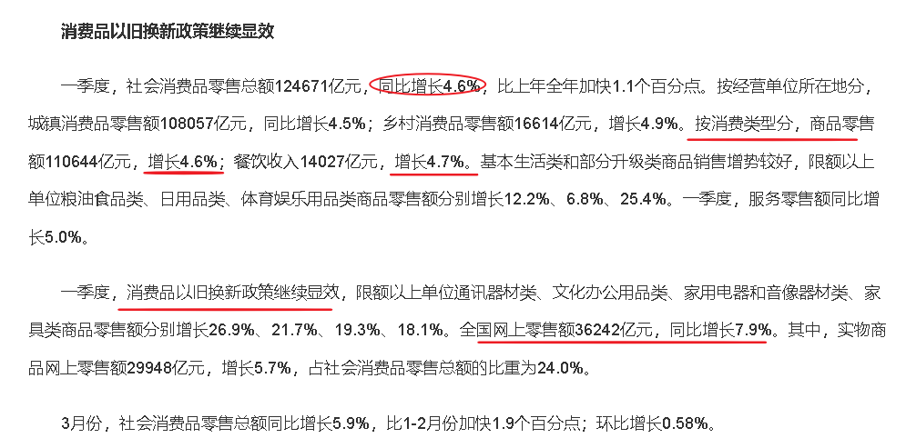
3、2025年一季度经济数据
4月16日，国家统计局发布数据显示，初步核算，2025年一季度国内生产总值318758亿元，按不变价格计算，同比增长5.4%，比上年四季度环比增长1.2%。分产业看，第一产业增加值11713亿元，同比增长3.5%；第二产业增加值111903亿元，增长5.9%；第三产业增加值195142亿元，增长5.3%。
数据显示我国经济复苏真心不差

Slide 9
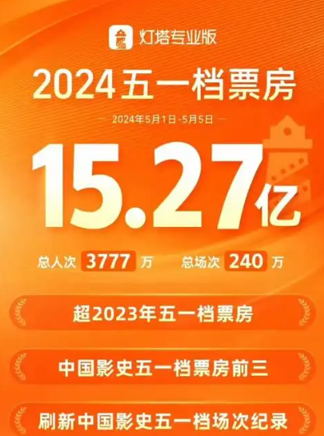
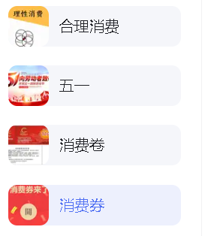
4、五一消费旺季

Slide 10
风口产业
Notes:
光伏行业加速出清低效产能

Slide 12
风口选股
Notes:
光伏行业加速出清低效产能

Slide 13
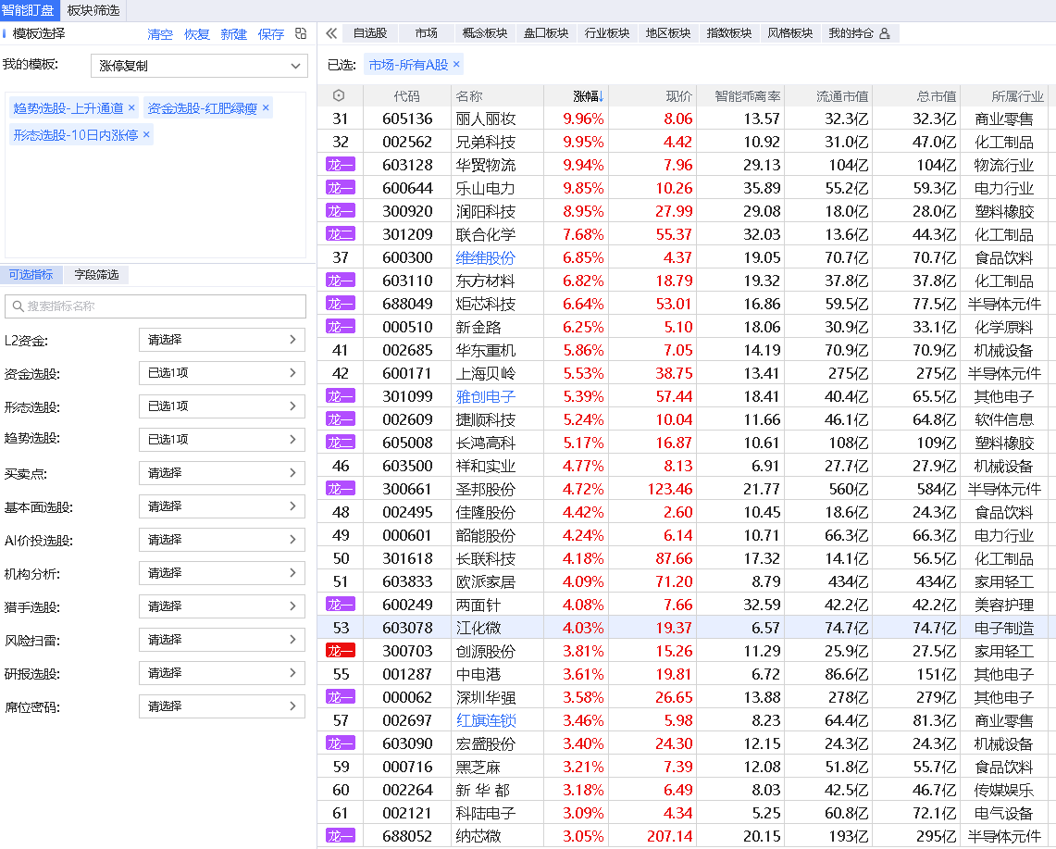
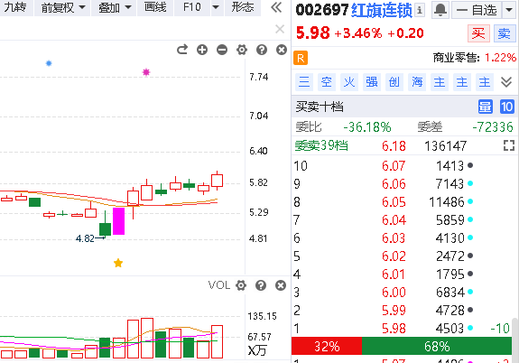
举例1：低位涨停复制

Slide 14
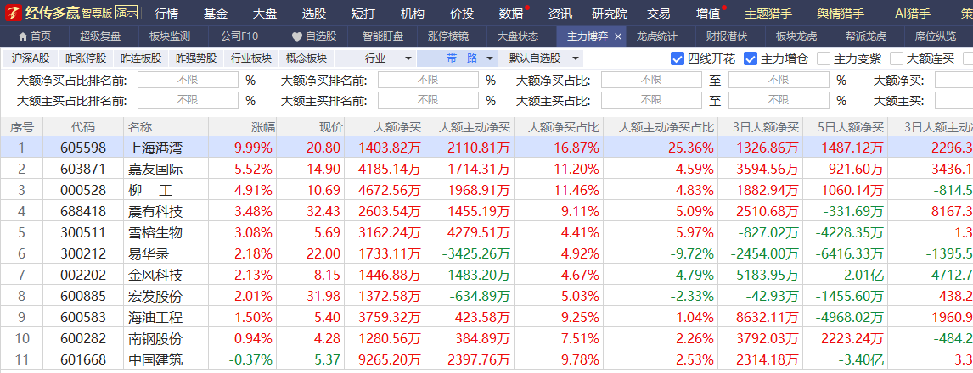
举例2：L2异动选股

Slide 15
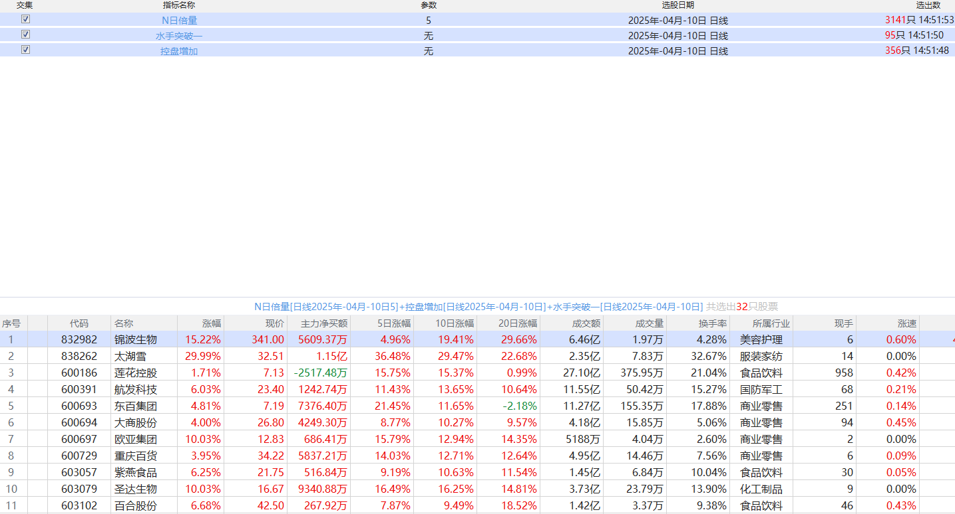
举例3：倍量突破选股法

Slide 16
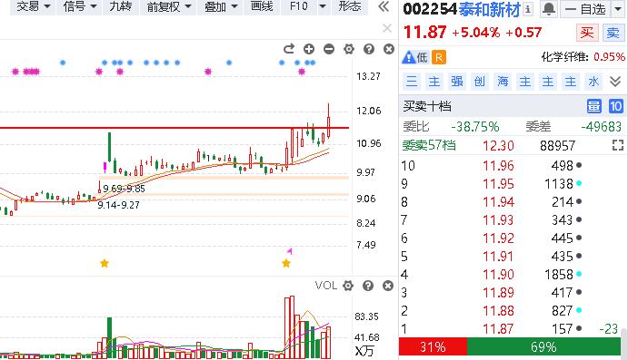
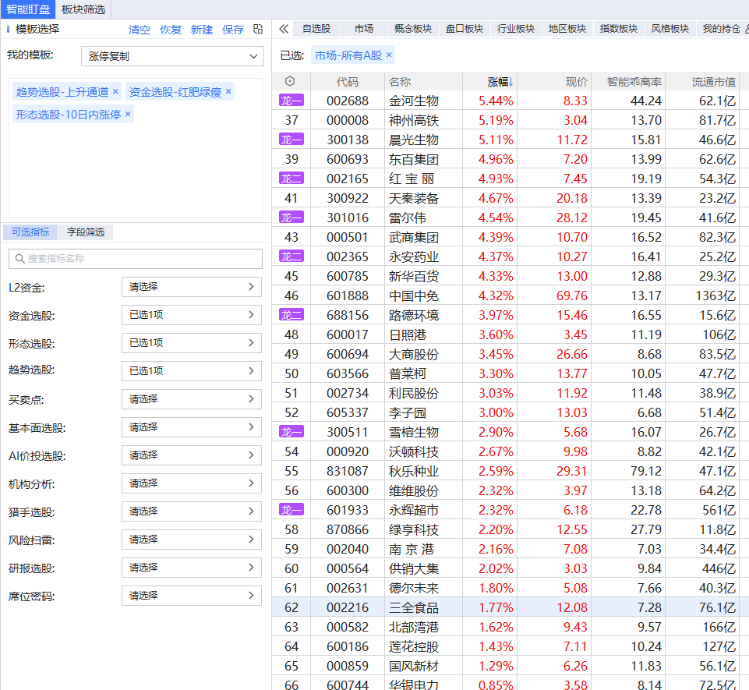
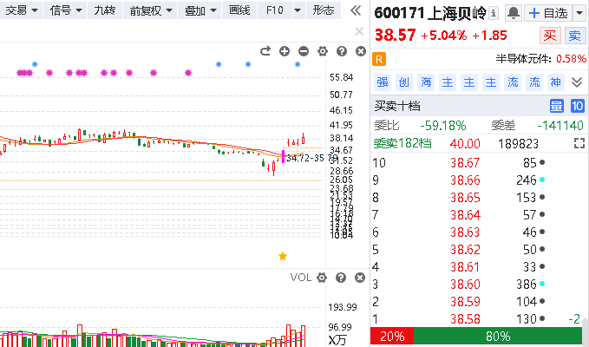
举例4：爆量回档

Slide 17
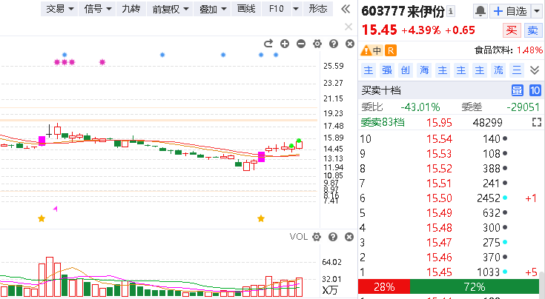
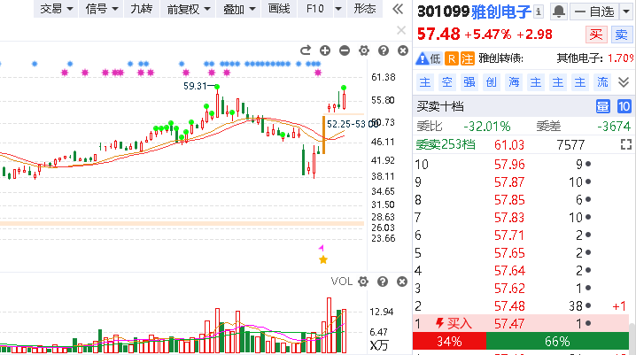
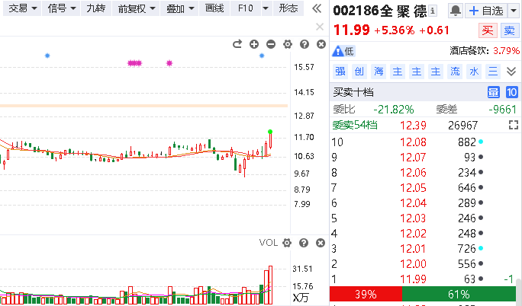
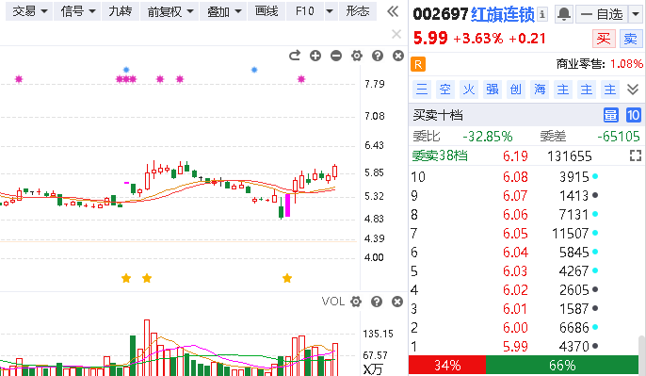
举例4：爆量回档

Slide 19
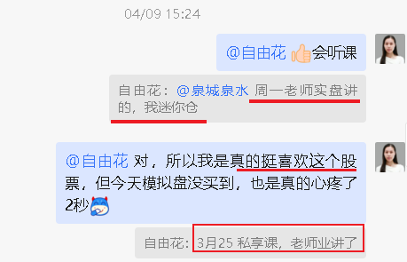
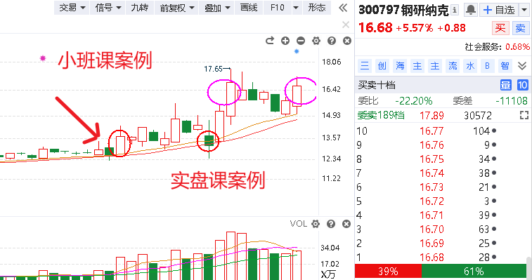
附：选好个股更重要是等待和潜伏
3月25日陪跑营小班课案例（钢研高纳）
4月7日实盘课一键选股案例
4月9日陪跑营社群群友捕捉
4月17日陪跑营社群另一位群友再次捕捉

Slide 20
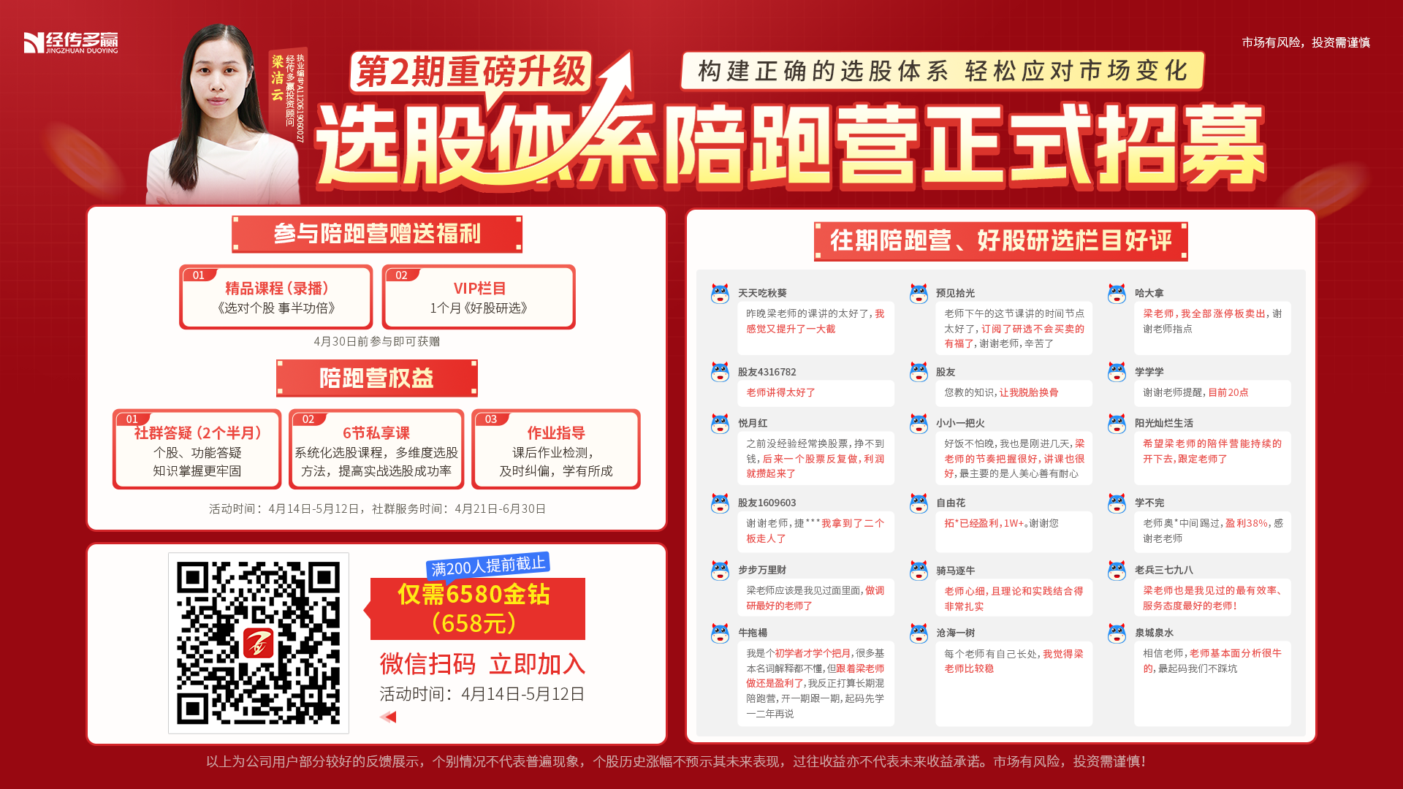
《选股体系陪跑营》开营通知

Slide 21
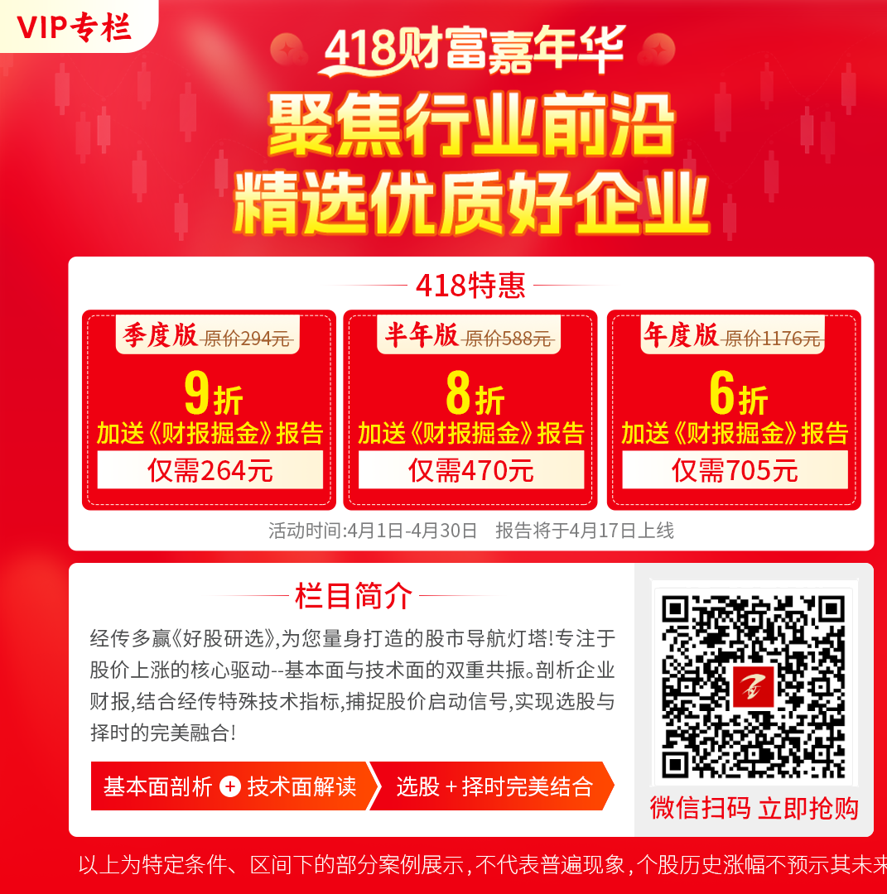
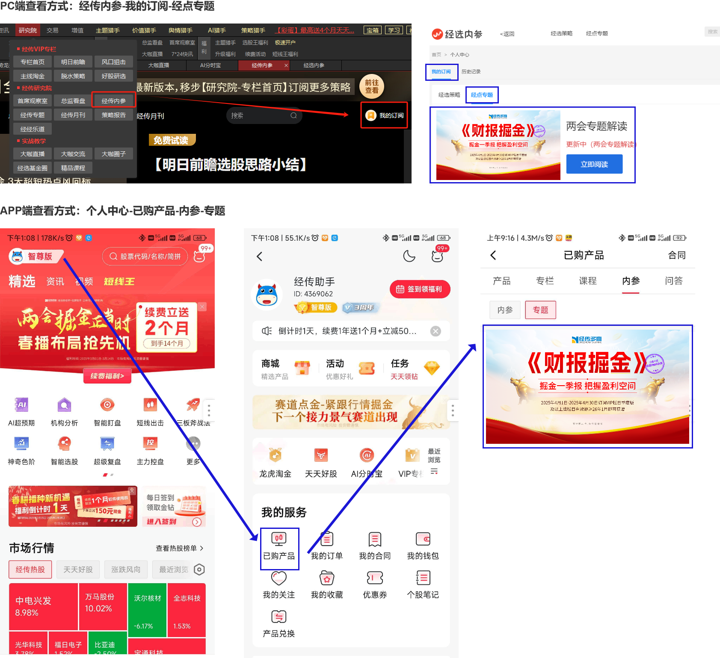
《好股研选》4月活动

